Slide 1

NGHIÊN CỨU
VỀ DATAWAREHOUSE & DATA LAKE
Nhóm: 04
GVHD: TS. Nguyễn Trần Minh Thư

Slide 2
DANH SÁCH THÀNH VIÊN
MSSV | Họ và tên
21120213 | Lê Đức Cường
21120322 | Nguyễn Dương Trường Sinh
22120100 | Phạm Trần Trung Hậu
22120448 | Bùi Đoàn Thúy Vy
2

Slide 3
CONTENT
Data Warehouse
Data Lake
3

Slide 4
01
Data Warehouse
08

Slide 5









Khái niệm, đặc điểm chính data warehouse
Khái niệm
Đặc điểm chính
Là hệ thống lưu trữ và phân tích dữ liệu, được xây dựng để hỗ trợ việc ra quyết định trong tổ chức
OLAP
DW thường là một cơ sở dữ liệu OLAP, hỗ trợ xử lý phân tích trực tuyến nhằm phục vụ việc khai phá dữ liệu.
Compute Engine
Cung cấp khả năng truy vấn dữ liệu nhanh chóng và hiệu quả.
Storage
Dữ liệu được lưu trữ dưới dạng quan hệ (relational storage)
Relational DW: dùng CSDL quan hệ (RDBMS) để lưu dữ liệu.
Transaction Support
Hỗ trợ giao dịch nhằm đảm bảo dữ liệu được xử lý một cách tin cậy và nhất quán.
Audit Trails
Ghi lại toàn bộ các hoạt động được thực hiện trên dữ liệu để đảm bảo tính minh bạch và dễ dàng truy vết.
Schema on write
Áp dụng ràng buộc về lược đồ tại thời điểm ghi dữ liệu, giúp dữ liệu được tổ chức và cấu trúc một cách có hệ thống.
Reporting
Cho phép thực thi các truy vấn và sinh báo cáo phục vụ nhu cầu phân tích.
09

Slide 6








Đặc điểm của Relational DataWarehouse
Đặc điểm chính
Không biến đổi (Non-volatile)
Dữ liệu chỉ thêm mới, không sửa hoặc xóa → đảm bảo khả năng truy vết, phân tích lịch sử.
Hướng chủ đề (Subject-oriented)
Tổ chức dữ liệu theo chủ đề thay vì theo quy trình nghiệp vụ
Tích hợp (Integrated)
Hợp nhất dữ liệu từ nhiều nguồn khác nhau với định dạng thống nhất
Chuỗi thời gian (Time-variant)
Dữ liệu luôn đi kèm dấu thời gian (theo tháng, quý, năm…) để phân tích xu hướng
Tóm tắt (Summarized)
Dữ liệu được tổng hợp theo mức độ (ví dụ: doanh thu theo quý) để tăng tốc độ truy vấn.
Phi chuẩn hóa
Thiết kế bảng giảm chuẩn hóa giúp truy vấn đơn giản và nhanh hơn
Có siêu dữ liệu (Metadata)
Lưu thông tin mô tả dữ liệu như tên bảng, kiểu dữ liệu, mối quan hệ
Hỗ trợ đa mô hình, Web-based
Có thể lưu trữ dạng quan hệ hoặc đa chiều (OLAP), truy cập qua giao diện web
Kiến trúc client/server, cập nhật theo thời gian
Cho phép cập nhật RT hoặc NRT tùy yêu cầu.
09
Notes:
Subject-oriented (Hướng chủ đề)
Dữ liệu được tổ chức xung quanh chủ đề chính như: khách hàng, sản phẩm, doanh thu…
Không tập trung vào quá trình xử lý giao dịch, mà là để phân tích tổng hợp theo chủ đề.
Integrated (Tích hợp)
Dữ liệu đến từ nhiều nguồn khác nhau (database, file, API,...) được chuẩn hóa và tích hợp về định dạng thống nhất.
Ví dụ: dữ liệu ngày tháng được đưa về cùng một định dạng YYYY-MM-DD.
Time-variant (Chuỗi thời gian)
Dữ liệu có dấu thời gian đi kèm, lưu lại lịch sử thay đổi qua các mốc thời gian khác nhau.
Giúp phân tích xu hướng, ví dụ: doanh số theo tháng, năm...
Non-volatile (Không biến đổi)
Sau khi dữ liệu đã nạp vào kho thì không sửa, không xóa, chỉ có thêm mới.
Đảm bảo tính nhất quán và phục vụ truy vết lịch sử.
Summarized (Tóm tắt)
Dữ liệu có thể được tổng hợp lại để tăng hiệu suất truy vấn, ví dụ:
Tổng doanh thu theo quý.
Số đơn hàng mỗi tháng.
Giúp trả lời nhanh các câu hỏi dạng BI.
Not normalized (Không được chuẩn hóa)
Khác với OLTP, DW thường phi chuẩn hóa để giảm số lượng bảng, tăng tốc truy vấn.
Ví dụ: bảng Fact chứa thông tin đã gộp nhiều chiều, không tách nhỏ ra nhiều bảng con.
Metadata (Siêu dữ liệu)
Là dữ liệu mô tả về dữ liệu khác: định nghĩa bảng, kiểu dữ liệu, mô tả các cột,...
Giúp hiểu rõ cấu trúc DW, dùng trong quản trị và phân tích.
Web based, relational/multi-dimensional
DW có thể sử dụng nền tảng Web để truy cập.
Dữ liệu được lưu trong mô hình quan hệ hoặc đa chiều (multidimensional – ví dụ OLAP cubes).
Client/server, real-time/right-time/active
DW hiện đại hỗ trợ các mô hình:
Client/server: phân tán giữa máy chủ và máy trạm.
Real-time: cập nhật dữ liệu liên tục.
Right-time: cập nhật đúng lúc cần.
Active: tương tác trực tiếp với các hệ thống phân tích/kết quả.

Slide 7




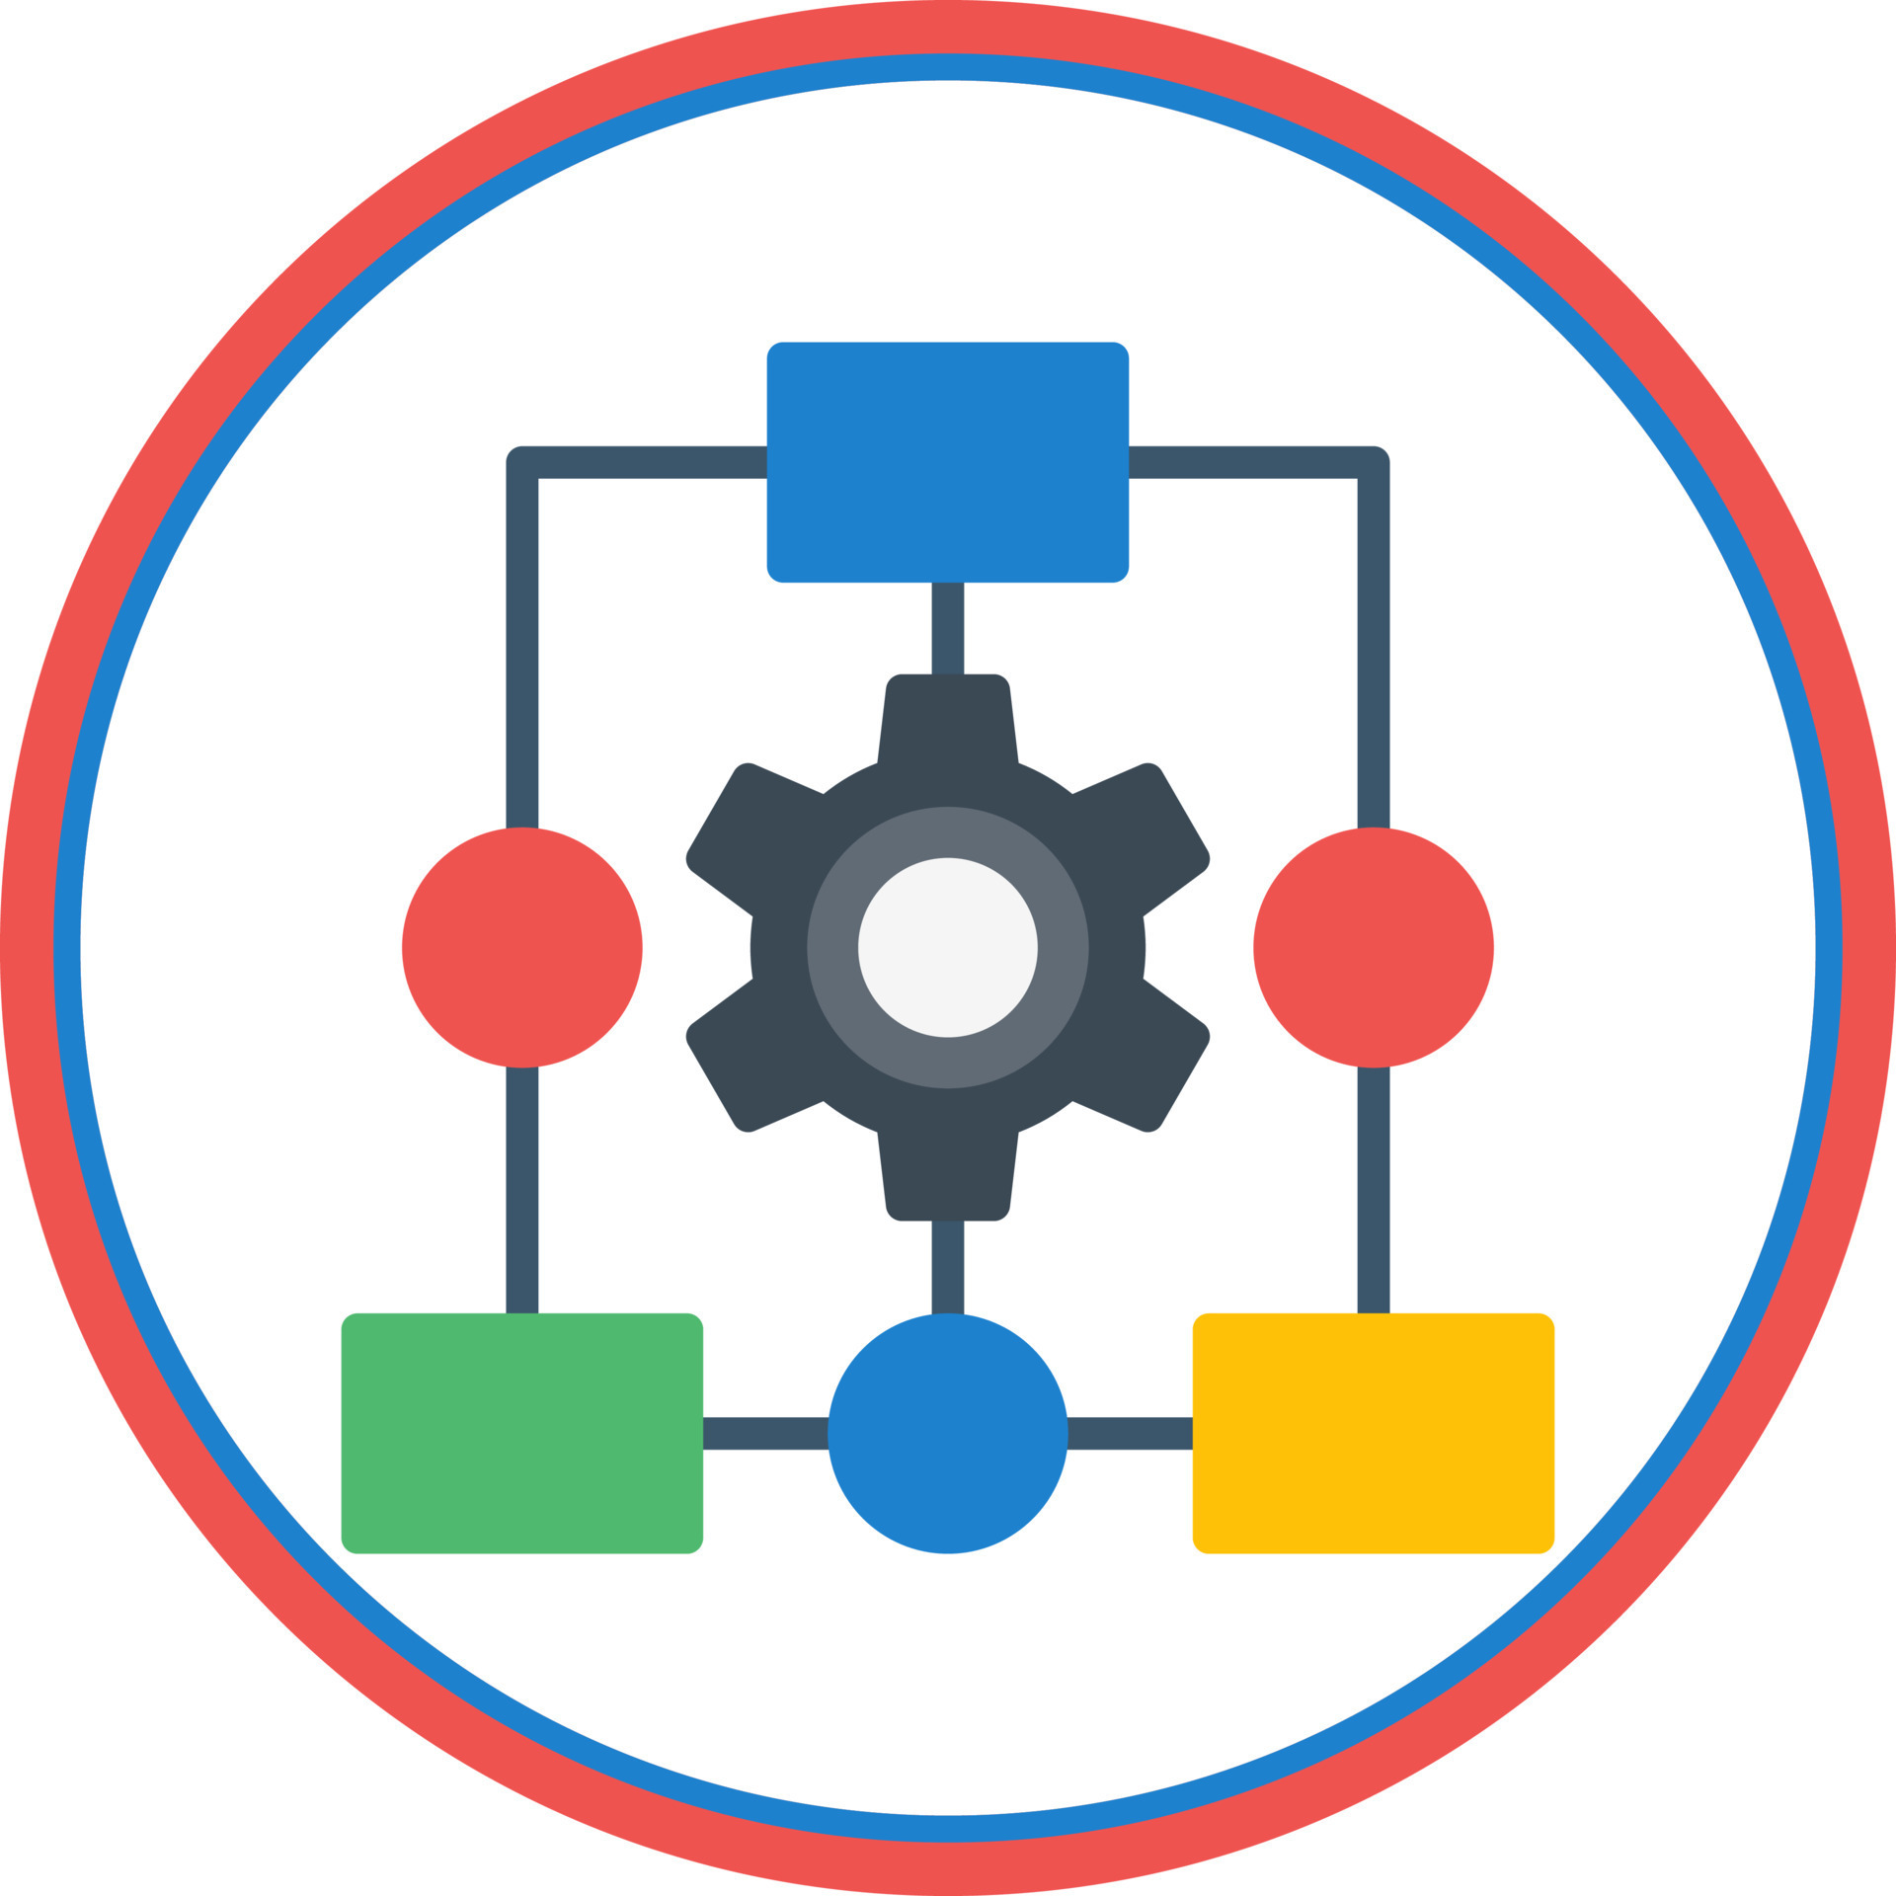

Top-down Approach (Xây dựng DW từ trên xuống)
Top-down Approach: Bắt đầu từ kho dữ liệu tổng thể (EDW), sau đó xây data mart cho từng bộ phận
Hiểu chiến lược doanh nghiệp
Xác định yêu cầu nghiệp vụ
Thiết kế kiến trúc DW
Data Modeling
Tạo schema, bảng, trường
ETL
Làm sao tăng doanh thu quý sau?
KPI, báo cáo của các phòng ban.
Schema, tích hợp dữ liệu.
Thực thể, mối quan hệ, mức độ chi tiết.
schema star, snowflake
Trích xuất → Biến đổi → Nạp dữ liệu.
10

Slide 8








Lợi ích & Hạn chế của Relational DW
Lợi ích
Hiệu suất tốt
Truy vấn nhanh, giảm tải cho hệ thống OLTP
Tích hợp dữ liệu
Gom dữ liệu từ nhiều bộ phận
Lưu trữ lịch sử
Hỗ trợ phân tích xu hướng
Quản lý & bảo mật
Phân quyền truy cập, ổn định khi nâng cấp hệ thống
Tiện lợi cho người dùng
Truy vấn Tự tạo báo cáo qua dashboard, không phụ thuộc IT
Hạn chế
Chi phí cao & phức tạp
Đòi hỏi chuyên môn, phần mềm/hạ tầng
Độ trễ dữ liệu
ETL mất thời gian → không phù hợp RT
Tính linh hoạt thấp
So với mô hình mới (Data Lake,Lakehouse...)
10

Slide 9




Quá trình nạp dữ liệu,thành phần chính của DW
Các thành phần chính trong Data Warehouse
ODS
Kho dữ liệu tạm gần real-time, dùng cho báo cáo nhanh
Data Mart
Kho dữ liệu nhỏ theo bộ phận (VD: Sales, HR)
EDW
Kho trung tâm – lưu trữ dữ liệu tích hợp, phục vụ phân tích lớn
Metadata
Dữ liệu mô tả dữ liệu – hỗ trợ quản trị và truy vấn dễ hiểu
11

Slide 10
DW Framework/ Architectures
Single-tier architecture
Two-tier architecture
Three-tier architecture
12

Slide 11
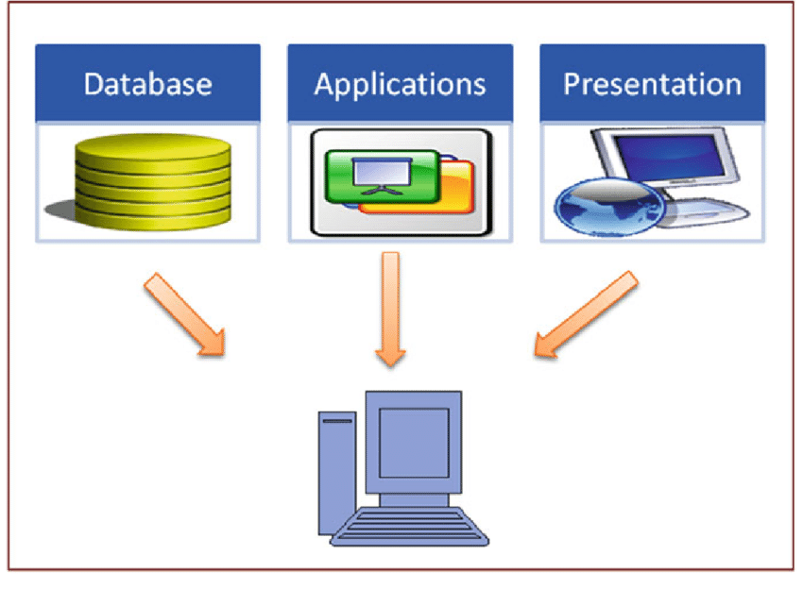
DW Framework/ Architectures
Single-tier architecture
Two-tier architecture
Three-tier architecture
Ít dùng vì hiệu suất thấp, dữ liệu tập trung một nơi.
13

Slide 12
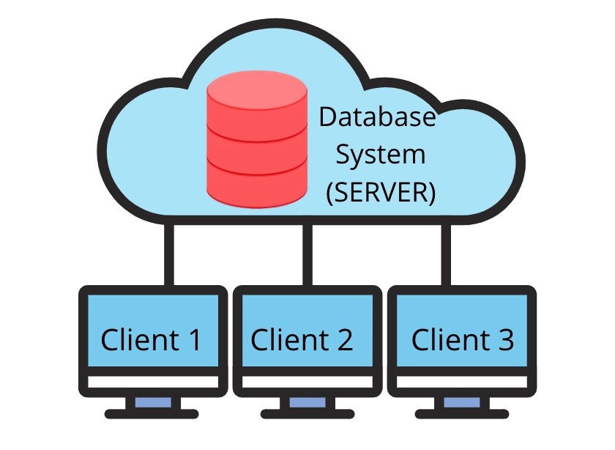
DW Framework/ Architectures
Single-tier architecture
Two-tier architecture
Three-tier architecture
Tách riêng tầng lưu trữ dữ liệu và tầng trình bày (presentation).
14

Slide 13
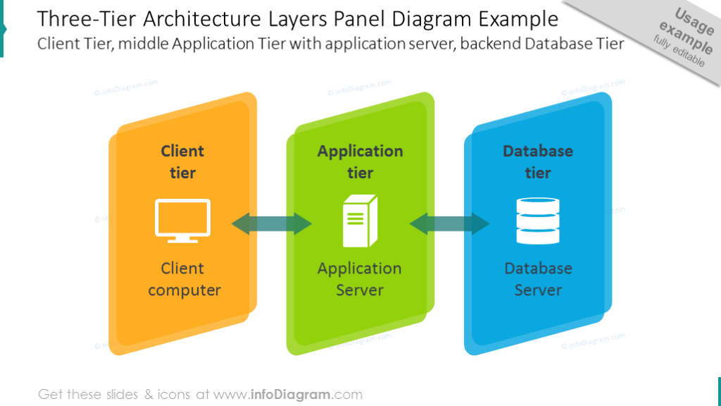
DW Framework/ Architectures
Single-tier architecture
Two-tier architecture
Three-tier architecture
Tầng nguồn dữ liệu: các hệ thống OLTP (Operational).
Tầng Data Warehouse: lưu trữ và xử lý dữ liệu (ETL).
Tầng truy cập dữ liệu: công cụ phân tích, truy vấn, dashboard.
15

Slide 14
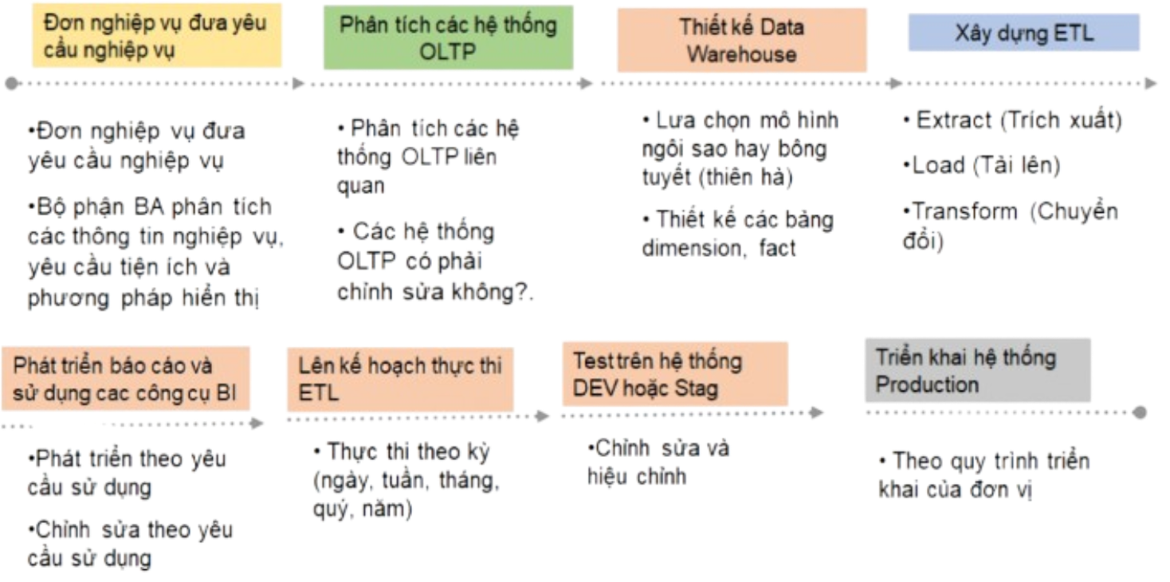
Data Warehouse Development
16

Slide 15
Đưa dữ liệu vào Data Warehouse
ETL
ELT
Cách lựa chọn giữa ETL & ELT
18

Slide 16


Đưa dữ liệu vào Data Warehouse
ETL
ELT
Cách lựa chọn giữa ETL & ELT
ETL (Extract – Transform – Load):
Extract: Trích xuất dữ liệu từ hệ thống nguồn.
Transform: Làm sạch, chuẩn hóa, chuyển đổi dữ liệu.
Load: Đưa dữ liệu đã xử lý vào DW.
Khi nào dùng ETL?
Khi nguồn và DW khác công nghệ (ví dụ từ file Excel/CSV → Oracle).
Khi cần xử lý dữ liệu phức tạp bên ngoài DW.
Khi dữ liệu vừa và nhỏ, xử lý ngoại vi là phù hợp.
Công cụ Informatica, Talend, DataStage, Pentaho, AWS Glue...
Informatica
Talend
19

Slide 17


Đưa dữ liệu vào Data Warehouse
ETL
ELT
Cách lựa chọn giữa ETL & ELT
ELT (Extract – Load – Transform):
Extract: Trích xuất dữ liệu.
Load: Đưa dữ liệu thô vào DW trước.
Transform: Xử lý bên trong DW bằng SQL hoặc công cụ native.
Khi nào dùng ELT?
Khi nguồn và DW tương thích (cùng RDBMS).
Dữ liệu lớn cần xử lý nhanh.
DW có sức mạnh xử lý cao (cloud DW như Snowflake, BigQuery).
Snowflake
Talend
20

Slide 18
Đưa dữ liệu vào Data Warehouse
ETL
ELT
Cách lựa chọn giữa ETL & ELT
Cách lựa chọn giữa ETL và ELT phụ thuộc vào:
Độ phức tạp của các bước transform.
Tốc độ yêu cầu truy cập dữ liệu phân tích.
Công nghệ nguồn và đích có tương thích nhau không.
21

Slide 19
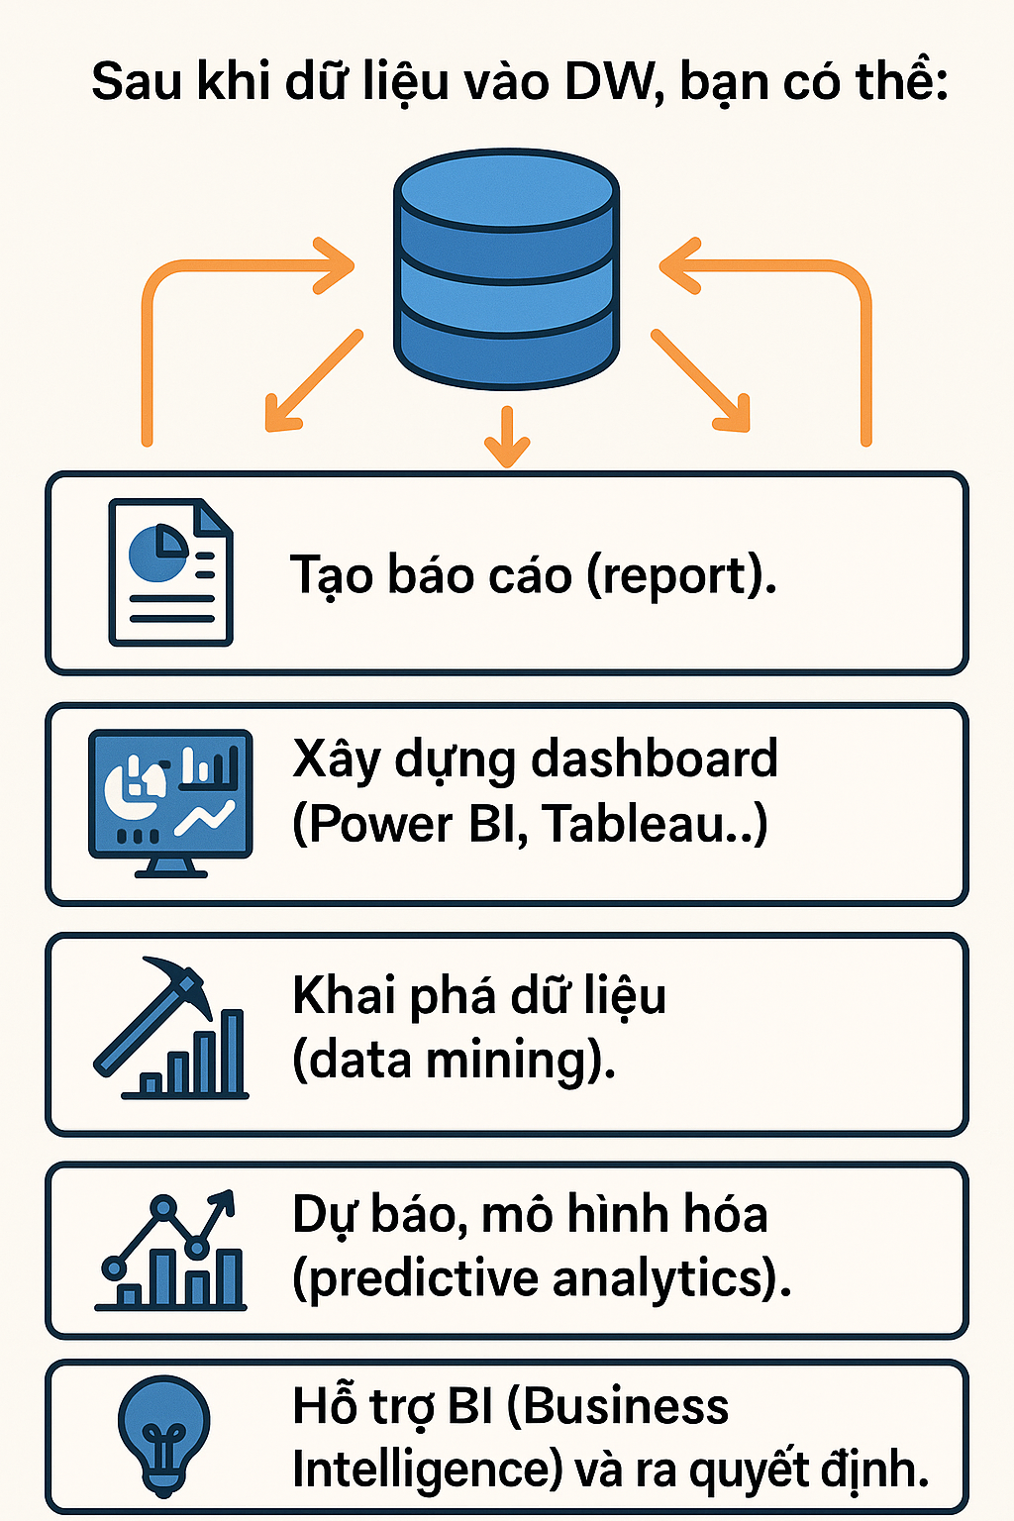
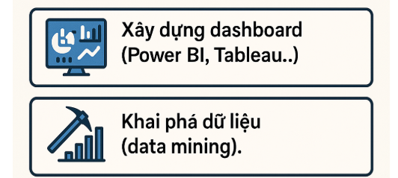
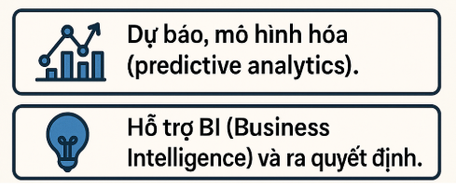

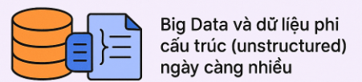


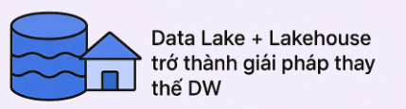
Các tác vụ có thể thực hiện và điểm chết của data warehouse
Điểm chết của Data Warehouse
22

Slide 20
03
Data Lake
23

Slide 21
Content
Data Lake
Thiết kế Data Lake
Giải pháp lưu trữ
Data processes
Hướng tiếp cận thiết kế
24

Slide 22

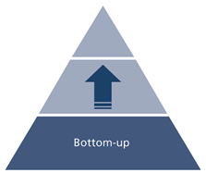







Data Lake
Định nghĩa
Ưu điểm
Bottoms-up Approach
Data Lake là một kho lưu trữ tập trung, có khả năng chứa lượng lớn dữ liệu từ nhiều nguồn khác nhau, cả có cấu trúc (structured), bán cấu trúc (semi-structured) và không cấu trúc (unstructured).
Linh hoạt
Thu thập dữ liệu từ các nguồn ngay lập tức vào Data Lake.
Sau đó mới xây dựng các tầng xử lý, phân tích và báo cáo.
Chi phí thấp
Dễ mở rộng
Dữ liệu trong Data Lake thường được lưu ở dạng gốc (raw format) cho đến khi có nhu cầu xử lý hoặc phân tích.
Hỗ trợ phân tích nâng cao
Phù hợp với tổ chức cần nhanh chóng thu thập dữ liệu, linh hoạt thay đổi quy trình.
Tích hợp với hệ thống BI,AI/ML
25

Slide 23



Data Lake
Đặc điểm của Data Lake
Hệ thống tệp nâng cao
Object Storage
Schema on Read
Data Lake đơn giản chỉ là kho lưu trữ dữ liệu, không có động cơ tính toán (compute engine) liên quan đến nó. Dữ liệu được lưu trữ dưới dạng object storage và không yêu cầu chuẩn hóa dữ liệu ngay khi nạp vào.
Data Lake sử dụng Object Storage để lưu trữ dữ liệu không có cấu trúc hoặc bán cấu trúc. Dữ liệu trong object storage được lưu dưới dạng "đối tượng" (object), mỗi đối tượng bao gồm dữ liệu, siêu dữ liệu và một ID duy nhất.
Đây là phương thức lưu trữ lý tưởng cho Data Lake vì nó có thể chứa lượng dữ liệu rất lớn, bao gồm các loại dữ liệu khác nhau như văn bản, hình ảnh, video, và dữ liệu từ các cảm biến.
Dữ liệu trong Data Lake thường được lưu ở dạng tự nhiên (raw format).
Schema on Read có nghĩa là khi cần truy vấn dữ liệu, schema sẽ được áp dụng lúc đó, giúp dữ liệu có thể được xử lý linh hoạt mà không cần chuẩn hóa trước khi lưu trữ.
25

Slide 24


Data Lake
Đặc điểm của Data Lake
Data ( natural or raw format)
Technology
Dữ liệu trong Data Lake thường ở dạng thô hoặc tự nhiên (raw data), không yêu cầu phải có cấu trúc nhất định khi được lưu trữ.
Điều này giúp Data Lake trở thành một kho lưu trữ lý tưởng cho dữ liệu không có cấu trúc, chẳng hạn như các tệp nhật ký (logs), dữ liệu hình ảnh, video, hoặc các tệp âm thanh.
Hadoop/HDFS: Hệ thống phân tán lưu trữ dữ liệu, rất phù hợp cho các môi trường cần xử lý dữ liệu lớn.
On-premise: Lưu trữ trực tiếp tại cơ sở hạ tầng của tổ chức.
Cloud Platforms: Các nền tảng đám mây như Amazon S3, Google Cloud Storage, Azure Blob Storage, cung cấp khả năng lưu trữ quy mô lớn với chi phí hợp lý.
25

Slide 25

Thiết kế Data Lake
Những lưu ý khi thiết kế
Các layer trong Data Lake
So sánh với Data Warehouse
Xác định rõ nguồn dữ liệu hiện tại và tương lai.
Hiểu rõ kích thước, loại, tốc độ dữ liệu.
Data lake không ép buộc phải có cấu trúc cụ thể lúc ingest dữ liệu → linh hoạt.
Tuy nhiên cần tổ chức các lớp (layer) để tránh hỗn loạn (data swamp).
27

Slide 26
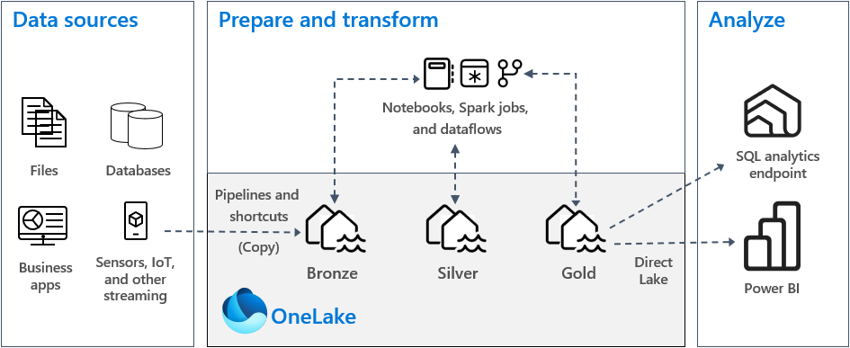
Thiết kế Data Lake
Những lưu ý khi thiết kế
Các layer trong Data Lake
So sánh với Data Warehouse
27

Slide 27
Thiết kế Data Lake
Những lưu ý khi thiết kế
Các layer trong Data Lake
So sánh với Data Warehouse
Đặc điểm | Data Warehouse | Data Lake
Dữ liệu | Dữ liệu quan hệ từ hệ thống giao dịch, cơ sở dữ liệu vận hành và ứng dụng lĩnh vực kinh doanh | Tất cả dữ liệu, bao gồm dữ liệu có cấu trúc, bán cấu trúc và phi cấu trúc
Lược đồ | Thường được thiết kế trước khi triển khai kho dữ liệu nhưng cũng có thể được ghi tại thời điểm phân tích (lập lược đồ khi ghi hoặc lập lược đồ khi đọc) | Được ghi vào thời điểm phân tích (lập lược đồ khi đọc)
Giá/Hiệu năng | Kết quả truy vấn nhanh nhất sử dụng bộ nhớ cục bộ | Kết quả truy vấn ngày càng nhanh hơn bằng cách sử dụng bộ nhớ chi phí thấp và tách riêng giữa điện toán và lưu trữ
28

Slide 28
Thiết kế Data Lake
Những lưu ý khi thiết kế
Các layer trong Data Lake
So sánh với Data Warehouse
Đặc điểm | Data Warehouse | Data Lake
Chất lượng dữ liệu | Dữ liệu được quản lý chặt chẽ đóng vai trò là phiên bản trung tâm của thông tin sự thật | Mọi dữ liệu có thể được hoặc không được quản lý (tức là dữ liệu thô)
Người dùng | Nhà phân tích kinh doanh, nhà khoa học dữ liệu và nhà phát triển dữ liệu | Nhà phân tích kinh doanh (sử dụng dữ liệu được quản lý), nhà khoa học dữ liệu, nhà phát triển dữ liệu, kỹ sư dữ liệu và kiến trúc sư dữ liệu
Phân tích | Báo cáo hàng loạt, BI và trực quan hóa | Máy học, phân tích khám phá, khám phá dữ liệu, phân luồng, phân tích vận hành, dữ liệu lớn và lập hồ sơ
29

Slide 29


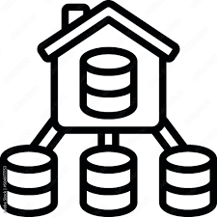
Giải pháp lưu trữ
Thành phần
Vai trò trong lưu trữ
Phương pháp lưu trữ
Lưu dữ liệu giao dịch mới nhất (gần real-time), dùng để vận hành hằng ngày.
Trung tâm chia sẻ dữ liệu giữa các hệ thống. Dữ liệu thường chuẩn hóa, có thể thời gian thực hoặc batch.
Lưu dữ liệu được tổng hợp theo chủ đề để phân tích nhanh cho từng bộ phận.
Có thể lưu trên storage nhanh như SSD, Azure SQL, hoặc dịch vụ OLTP.
Lưu trữ trên dịch vụ linh hoạt như S3, GCS, Kafka, hoặc HDFS.
Dữ liệu được lấy từ Data Warehouse/Data Lake, lưu trên nền tảng tối ưu truy vấn như Redshift, BigQuery, Snowflake.
ODS
Data Hub
Data mart
30

Slide 30
Data processes
Master Data Management
Data Virtualization & Data Federation
Data Catalogs
31

Slide 31
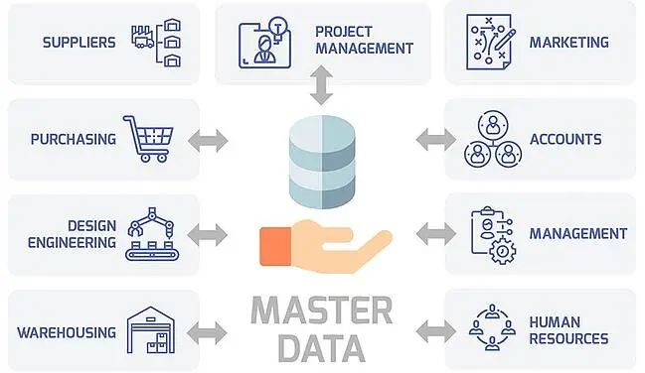
Data processes
Master Data Management
Data Virtualization & Data Federation
Data Catalogs
Quản lý dữ liệu chủ: khách hàng, sản phẩm, nhà cung cấp…
Đảm bảo dữ liệu nhất quán, chính xác trên toàn tổ chức.
32

Slide 32
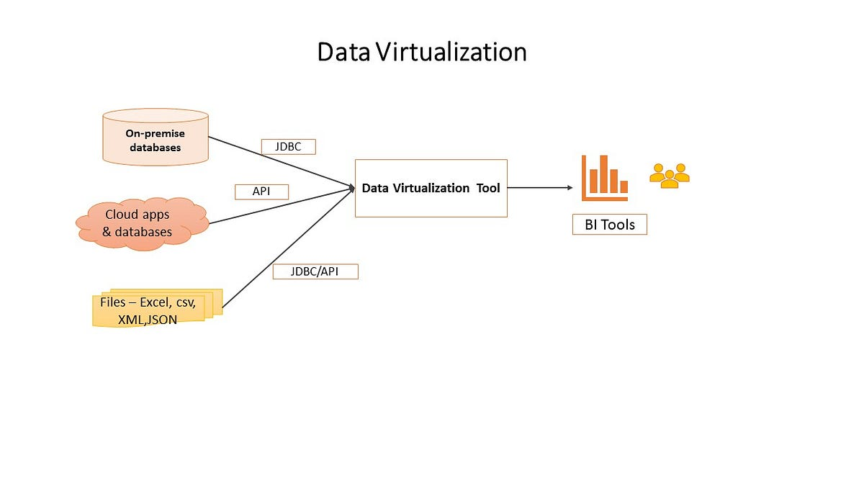
Data processes
Master Data Management
Data Virtualization & Data Federation
Data Catalogs
Truy cập và truy vấn nhiều nguồn dữ liệu như thể chúng là một.
33

Slide 33
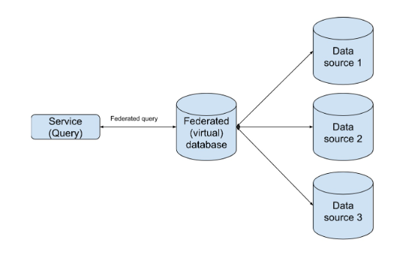
Data processes
Master Data Management
Data Virtualization & Data Federation
Data Catalogs
Data Federation
Tập hợp dữ liệu từ các nguồn khác nhau thành một view duy nhất mà không cần sao chép.
34

Slide 34
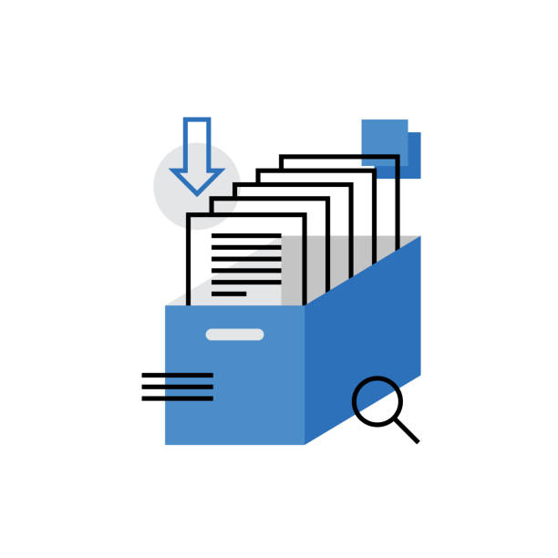


Data processes
Master Data Management
Data Virtualization & Data Federation
Data Catalogs
Giống như thư viện mô tả dữ liệu trong Data Lake.
Bao gồm: tên dữ liệu, định nghĩa, mô tả, định dạng, ai sở hữu, dữ liệu dùng ở đâu, chất lượng ra sao...
Ví dụ công cụ: AWS Glue Data Catalog, Apache Atlas.
Apache Atlas
AWS Glue Data Catalog
35

Slide 35
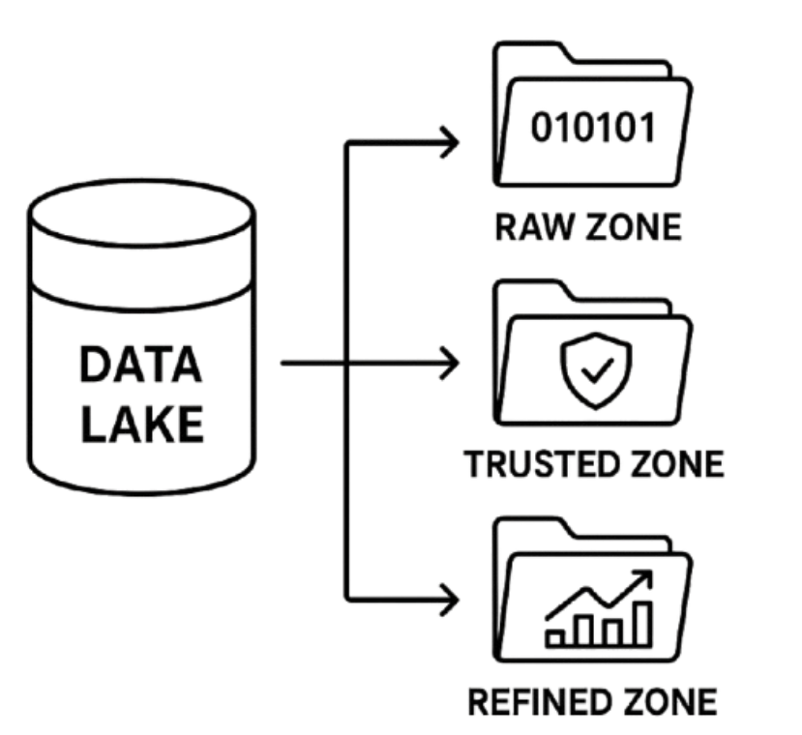
Approaches to Design
Zone-based architecture
Lambda architecture
Lakehouse
Trữ dữ liệu gốc từ nguồn
Dữ liệu đáng tin cậy, chuẩn hóa
Dành cho báo cáo, phân tích, ML
Dữ liệu thô, chưa xử lý
Dữ liệu đã được làm sạch, xác thực
Dữ liệu đã xử lý sâu, sẵn sàng sử dụng
36

Slide 36
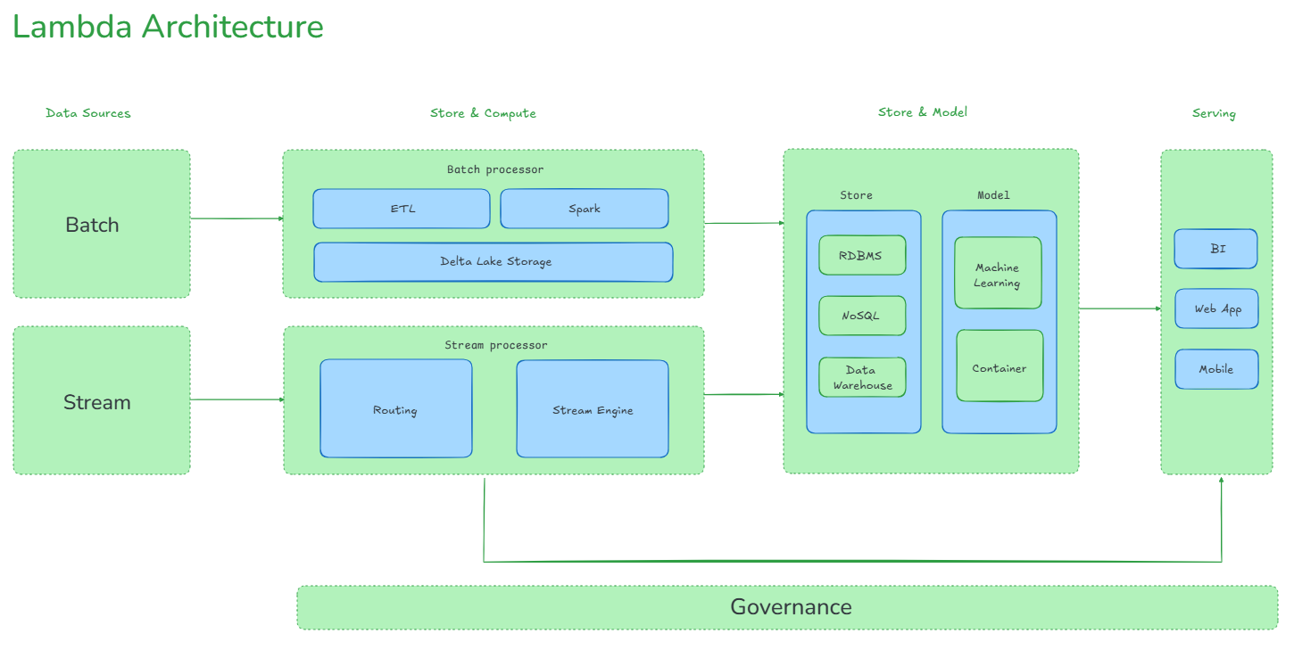
Approaches to Design
Zone-based architecture
Lambda architecture
Lakehouse
Kết hợp xử lý batch và real-time.
37

Slide 37

Approaches to Design
Zone-based architecture
Lambda architecture
Lakehouse
Kết hợp Data Lake và Data Warehouse
37

Slide 38











KEY WORD: Databricks
Khái niệm
Giải pháp quản lý & phân tích dữ liệu trên đám mây
Hỗ trợ đa nền tảng: Azure, AWS, Google Cloud
Xử lý dữ liệu quy mô lớn, tối ưu hiệu suất & chi phí
Các thành phần chính
Tính năng nổi bật
Databases & Tables Quản lý dữ liệu theo bảng
Notebook
Môi trường viết mã đa ngôn ngữ
Databricks Production
Triển khai & quản lý quy trình làm việc Spark
Tự động hóa tác vụ Tránh lỗi, giảm thời gian triển khai
Libraries
Hỗ trợ thư viện Spark
Workspace
Quản lý tài nguyên & bảng điều khiển
Interactive Workspace Làm việc nhóm trên notebook, theo dõi thay đổi
Bảo mật tích hợp
Kiểm soát truy cập, tuân thủ tiêu chuẩn bảo mật
Jobs
Tự động hóa thực thi notebook
Cluster
Cụm Spark để xử lý dữ liệu
Databricks Workspace
Không gian thao tác & môi trường sản xuất
Quản lý hạ tầng
Đơn giản hóa triển khai & quản lý cụm

Slide 39







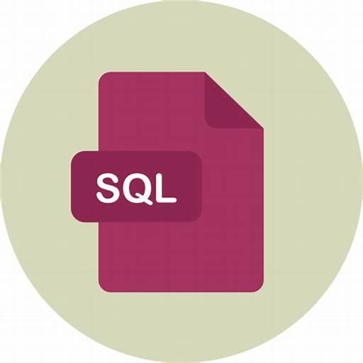






KEY WORD: DBT (Data Build Tool) – Công cụ chuyển đổi dữ liệu
Khái niệm
Lợi ích
Mã nguồn mở, hỗ trợ SQL
Chuyển đổi dữ liệu hiệu quả Viết & quản lý SQL có cấu trúc
Quản lý phiên bản
Tích hợp Git để theo dõi thay đổi
Tập trung vào "Transform" trong ELT
Kiểm thử & tài liệu hóa Đảm bảo chất lượng dữ liệu
Tái sử dụng mã
Dùng mô-đun & macro để tối ưu hóa
Tạo bảng & views trong kho dữ liệu
Cách hoạt động
Lý do nên dùng DBT
Tổ chức mã nguồn Dùng YAML quản lý dự án
Dễ học & sử dụng
Dựa trên SQL quen thuộc
Tích hợp linh hoạt
Hỗ trợ Snowflake, BigQuery, Redshift, PostgreSQL
Viết models (truy vấn SQL) để chuyển đổi dữ liệu
Thực thi & kiểm thử Tạo bảng/views & kiểm tra tính chính xác
Tài liệu hóa
Tự động tạo tài liệu dữ liệu
Cộng đồng hỗ trợ mạnh mẽ
Nhiều tài liệu & hướng dẫn

